Slide 1
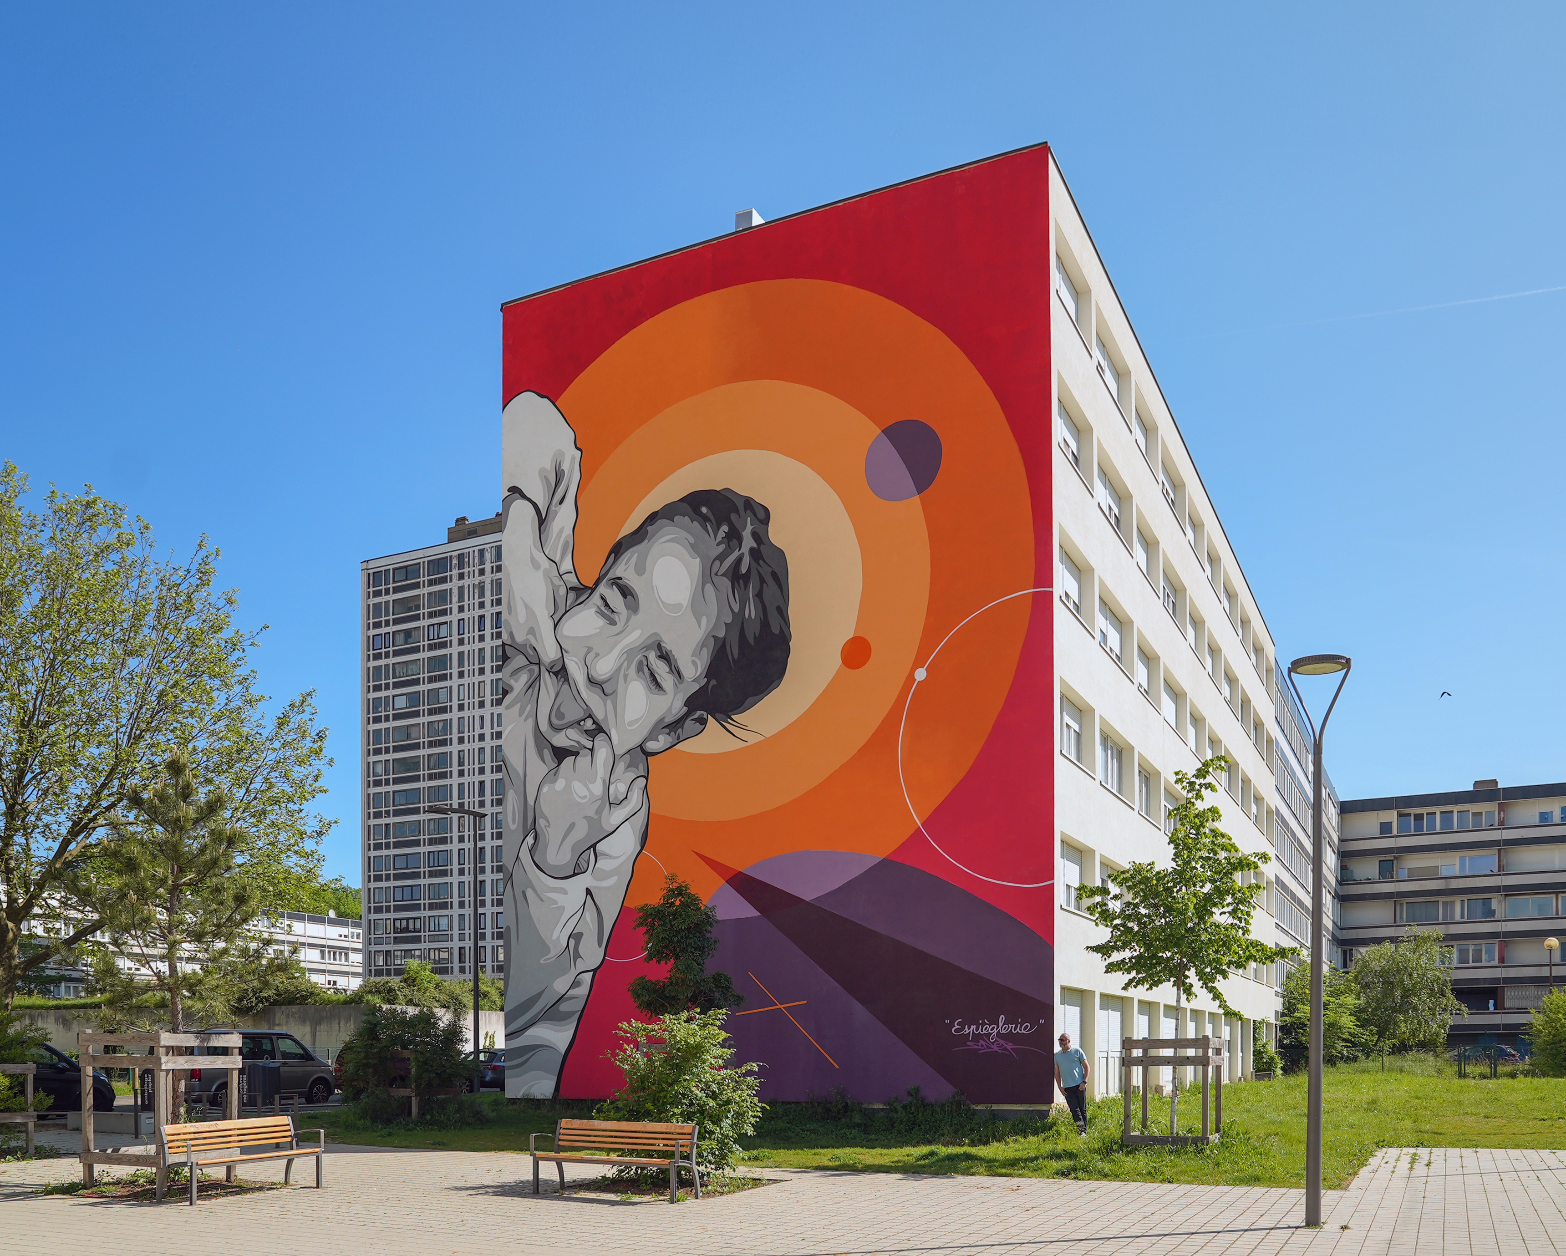
CONFERENCE SUR LE STREET ART, de ses origines à nos jours par dominique seurin auteur de « Road trip, street art »
Au Café Français, place d’Armes, le vendredi 20 septembre à 18h.
UNE PETITE HISTOIRE DU STREET ART
Le vendredi 20 septembre 2024 à 18h00 au Café Français, Place d’Armes, Luxembourg-Ville

